Slide 1

KHỞI ĐỘNG
CÓ GÌ Ở

Slide 2

TƯ LIỆU
Từ ngày 20 đến 23-11-1946, tiếng súng kháng chiến đã nổ ra vô cùng ác liệt ở Hải Phòng. Tổ quốc luôn ghi nhớ những người con Hải Phòng quả cảm trong trận chiến bảo vệ nhà hát Lớn, 13 chiến sĩ do trung đội trưởng Đặng Kim Nở chỉ huy đã dũng cảm hy sinh, sau khi đã tiêu diệt được 50 lính Pháp. Trong thời khắc sang trang của lịch sử, quân và dân Hải Phòng đã tiên phong thử lửa với kẻ thù, đánh giá về sự kiện này, Đại tướng Võ Nguyễn Giáp viết: "Cuộc chiến anh dũng của những người con Hải Phòng như cuộc tổng diễn tập thực sự của cả nước...".
Từ ngày 20 đến 23-11-1946, tiếng súng kháng chiến đã nổ ra vô cùng ác liệt ở Hải Phòng. Tổ quốc luôn ghi nhớ những người con Hải Phòng quả cảm trong trận chiến bảo vệ nhà hát Lớn, 13 chiến sĩ do trung đội trưởng Đặng Kim Nở chỉ huy đã dũng cảm hy sinh, sau khi đã tiêu diệt được 50 lính Pháp. Trong thời khắc sang trang của lịch sử, quân và dân Hải Phòng đã tiên phong thử lửa với kẻ thù, đánh giá về sự kiện này, Đại tướng Võ Nguyễn Giáp viết: "Cuộc chiến anh dũng của những người con Hải Phòng như cuộc tổng diễn tập thực sự của cả nước...".

Slide 3

CHỦ ĐỀ 4
LỰC LƯỢNG VŨ TRANG NHÂN DÂN THÀNH PHỐ HẢI PHÒNG

Slide 4



1. Thành phần và nhiệm vụ của lực lượng vũ trang nhân dân thành phố Hải Phòng
NỘI DUNG
2. Lịch sử hình thành và phát triển của lực lượng vũ trang thành phố Hải Phòng
3. Trách nhiệm của học sinh trong việc giữ gìn và phát huy truyền thống của lực lượng vũ trang thành phố

Slide 5


1. Thành phần và nhiệm vụ của lực lượng vũ trang nhân dân thành phố Hải Phòng

Slide 6


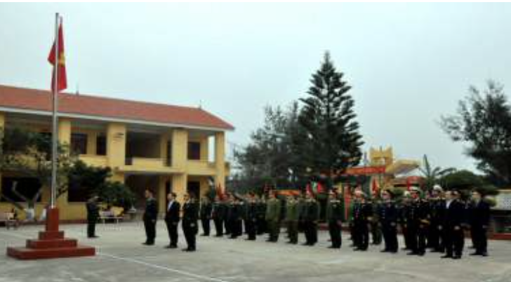
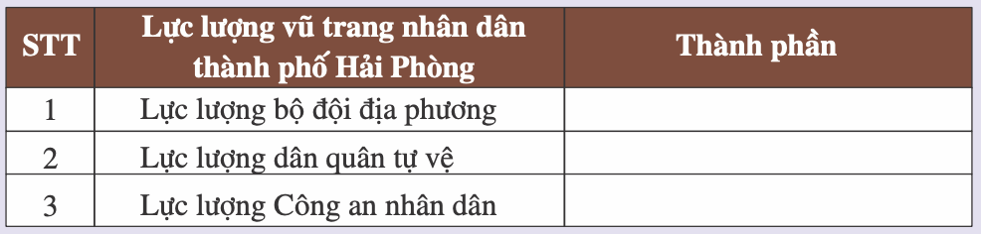
I
Thành phần và nhiệm vụ của lực lượng vũ trang nhân dân thành phố Hải Phòng
Hoạt động: CÁ NHÂN
Hãy cho biết các thành phần của lực lượng vũ trang thành phố Hải Phòng, hoàn thành bảng mẫu:
Chuẩn bị bút, giấy note,

Slide 7
Lực lượng vũ trang nhân dân Việt Nam là tổ chức vũ trang và bán vũ trang của nhân dân Việt Nam do Đảng Cộng sản Việt Nam lãnh đạo, Nhà nước Cộng hòa xã hội chủ nghĩa Việt Nam quản lý
Quân đội nhân dân
Công an nhân dân
Dân quân tự vệ

Slide 8
STT | Lực lượng vũ trang nhân dân thành phố Hải Phòng | Thành phần
1 | Lực lượng bộ đội địa phương | + Lực lượng thường trực: bao gồm cơ quan Bộ Chỉ huy Quân sự thành phố, các đơn vị trực thuộc và Ban Chỉ huy Quân sự quận, huyện + Lực lượng dự bị động viên: bao gồm quân nhân dự bị và phương tiện kỹ thuật dự bị đã được đăng ký, quản lý và sắp xếp vào đơn vị dự bị động viên, sẵn sàng trong mọi tình huống để bổ sung cho lực lượng thường trực bất cứ khi nào
2 | Lực lượng dân quân tự vệ | + Dân quân: được tổ chức ở địa phương cấp xã, phường, thị trấn. + Tự vệ: được tổ chức ở cơ quan nhà nước, tổ chức chính trị, tổ chức chính trị - xã hội, đơn vị sự nghiệp, tổ chức kinh tế
3 | Công an nhân dân | + Khối cơ quan (có khối an ninh, khối cảnh sát, khối xây dựng lực lượng, hậu cần) + khối các đơn vị trực thuộc (là công an các quận, huyện trực thuộc thành phố). - Được tổ chức theo 3 cấp: + Công an cấp thành phố (gồm các phòng nghiệp vụ và các cơ quan chức năng khác). + Công an quận, huyện trực thuộc thành phố. + Công an xã, phường, thị trấn

Slide 9
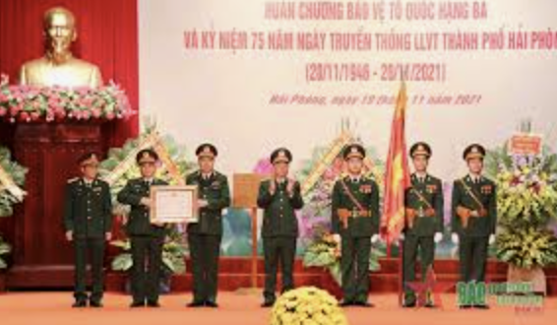
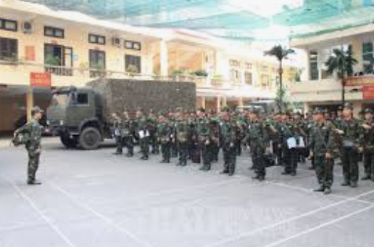
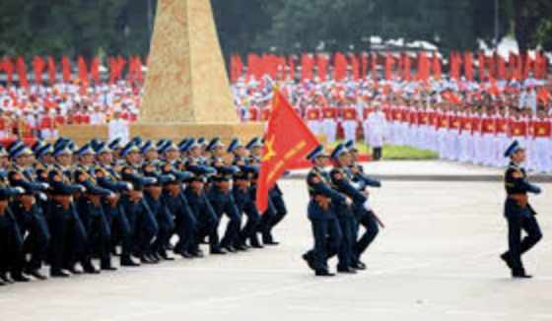
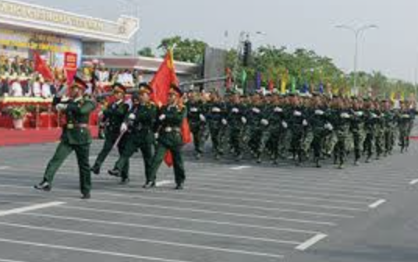
LỰC LƯỢNG VŨ TRANG NHÂN DÂN THÀNH PHỐ HẢI PHÒNG

Slide 10
2. Lịch sử hình thành và phát triển của lực lượng vũ trang thành phố Hải Phòng

Slide 11


Bước 1: Đọc thông tin SGK,
Hãy nêu một số chiến công của lực lượng quân sự địa phương thành phố Hải Phòng theo bảng
Hãy kể tên những người thân hoặc người xung quanh hoạt động trong lực lượng quân sự địa phương mà em biết?
Bước 2: Think – Pair – Share
Cá nhân ghi ra giấy note hoặc hoặc giấy A5 (2 phút).
Chia sẻ cặp đôi với nhau (1 phút).
Mời HS ngẫu nhiên nêu 1 ý nghĩa. Người sau không trùng ý người trước (2 phút)

Slide 12
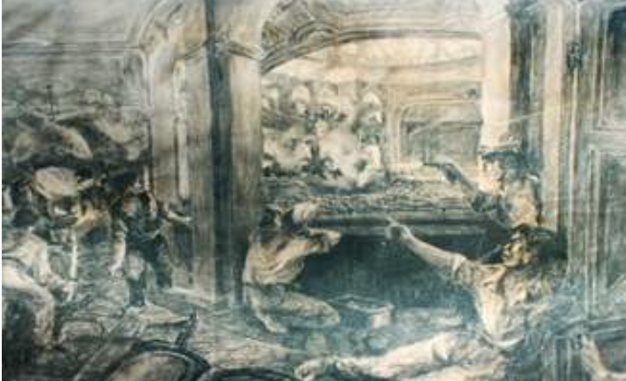
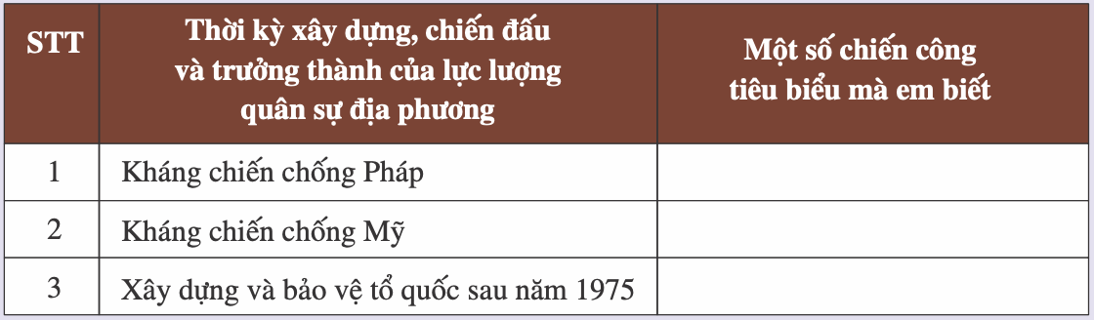
NHIỆM VỤ 1
Hoàn thành bảng theo mẫu:

Slide 13
STT | Thời kì xây dựng, chiến đấu và trưởng thành của lực lượng quân sự địa phương | Một số chiến công tiêu biểu
1 | Kháng chiến chống pháp | - Khi thực dân Pháp mở rộng chiến tranh ra miền Bắc, Hải Phòng là nơi nổ phát súng đầu tiên trước khi cuộc kháng chiến toàn quốc bùng nổ, tiêu biểu là trận đánh ở Nhà hát Thành phố, vào 10 giờ 30 phút ngày 20-11- 1946 - Trong cuộc kháng chiến chống Pháp, lực lượng vũ trang thành phố Hải Phòng đã cùng nhân dân chủ động tổ chức nhiều trận tập kích lớn vào thị xã Kiến An, Sở Dầu, các sân bay Đồ Sơn, Cát Bi... giáng cho địch những đòn chí mạng, tổn thất nặng nề. - Lực lượng vũ trang thành phố phối hợp và chi viện đắc lực sức người, sức của cho chiến trường trên phạm vi cả nước. => Kết thúc cuộc kháng chiến chống Pháp, thành phố Hải Phòng được lựa chọn là nơi tập kết 300 ngày của quân Pháp trước khi rút về nước theo Hiệp định Giơ-ne-vơ.

Slide 14
STT | Thời kì xây dựng, chiến đấu và trưởng thành của lực lượng quân sự địa phương | Một số chiến công tiêu biểu
2 | Kháng chiến chống Mỹ | - Bước vào cuộc kháng chiến chống Mỹ, Đảng bộ, quân và dân thành phố Hải Phòng đã kiên cường bám trụ, chiến đấu mưu trí, dũng cảm, sáng tạo, lập nên những chiến công đặc biệt xuất sắc. - Kể từ khi đánh thắng trận đầu, cho đến những ngày cuối năm 1972, quân và dân thành phố đã chiến đấu hơn 4.000 trận, phá tan chiến dịch phong tỏa cảng biển, bắn rơi 317 máy bay Mỹ, bắt sống 16 giặc lái, 8 lần bắn cháy tàu chiến Mỹ; tháo gỡ hàng nghìn quả bom, mìn, thủy lôi, phá tan chiến dịch phong tỏa cảng Hải Phòng - Quân và dân thành phố Hải phòng còn sản xuất giỏi, hết lòng chi viện sức người, sức của cho tiền tuyến lớn miền Nam; là nơi mở bến xuất phát của tuyến vận tải “Đường Hồ Chí Minh trên biển"

Slide 15
STT | Thời kì xây dựng, chiến đấu và trưởng thành của lực lượng quân sự địa phương | Một số chiến công tiêu biểu
3 | Xây dựng và bảo vệ tổ quốc sau năm 1975 | - Hải Phòng tiếp tục đóng góp sức người, sức của cùng cả nước giữ vững toàn vẹn lãnh thổ thiêng liêng trong cuộc chiến tranh bảo vệ biên giới Tây Nam và biên giới phía Bắc của Tổ quốc. - Thực hiện phong trào “Làm giàu - Đánh thắng” của Quân khu 3 và phong trào “Vươn ra biển làm giàu, đánh thắng" của thành phố, lực lượng vũ trang thành phố Hải Phòng làm nòng cốt, xung kích thực hiện có hiệu quả nhiều công trình trọng điểm - Thành phố Hải Phòng đã gắn phát triển kinh tế-xã hội với xây dựng thế trận khu vực phòng thủ vững chắc, tạo sự liên kết chặt chẽ giữa các địa phương trong thế trận quốc phòng toàn dân gắn với thế trận an ninh nhân dân.

Slide 16
NHỮNG NGƯỜI THAM GIA VÀO HOẠT ĐỘNG LỰC LƯỢNG QUAN SỰ Ở HẢI PHÒNG
Những tấm gương “Quyết tử cho Tổ quốc quyết sinh" của các Anh hùng liệt sỹ Trần Thành Ngọ, Lê Văn Sáu, Phạm Văn Thạch...
Anh hùng liệt sỹ Nguyễn Hồng Quân; các liệt sỹ: Nguyễn Đình Thành, Đỗ Duy Thịnh, Nguyễn Thị Du...

Slide 17



NV2
Lực lượng Công an thành phố Hải Phòng
LÀM VIỆC CẶP ĐÔI
Thời gian: 2 phút
Nhiệm vụ
Hãy sưu tầm thêm những hình ảnh về lịch sử, truyền thống của Công an thành phố trong các giai đoạn lịch sử?
Hãy kể một câu chuyện về chiến công của Lực lượng công an thành phố gắn liền với các hình ảnh mình chừng đã được sưu tầm?
Thảo luận trả lời câu hỏi
Hết giờ, các nhóm báo cáo

Slide 18

BÁO CÁO SẢN PHẨM
Mỗi nhóm báo cáo sản phẩm trong thời gian tối đa là 3 phút
Các nhóm khác lắng nghe, ghi chép nhận xét và đặt câu hỏi cho nhóm khác
Điểm cộng cho các câu hỏi/
trả lời hay

Slide 19

Các lực lượng Công an thành phố đã vượt qua mọi gian khổ hy sinh đi sâu vào vùng địch, phối hợp cùng các lực lượng cùng cố xây dựng tổ chức cơ sở kháng chiến, hướng dẫn phòng gian bảo mật, trực tiếp đánh giặc và diệt tề trừ gian, phá hủy cơ sở vật chất của địch góp phần đưa cuộc kháng chiến chống thực dân Pháp đến thắng lợi hoàn toàn
Trong kháng chiến chống thực dân Pháp
Với bao chiến công oanh liệt, Công an Hải Phòng đã làm thất bại mọi âm mưu chống phá cách mạng của bọn đế quốc và tay sai phần động, cùng toàn Đảng, toàn dân đưa cuộc kháng chiến đến ngày toàn thắng
Đấu tranh đánh bại âm mưu và hoạt động của đích trong khu vực tập kết 300 ngày góp phần giữ vững trật tự, trị an phục vụ tiếp quản an toàn thành phố, thị xã

Slide 20
Trong kháng chiến chống thực dân Pháp
Sau ngày Hải Phòng giải phóng, các lực lượng Công an thành phố đã đẩy mạnh các biện pháp nghiệp vụ, nhất là nắm tình hình, phát động quần chúng bảo vệ an ninh chính trị; tiến hành “khoanh vùng trấn phản”, làm trong sạch địa bàn, tập trung cải tạo tề ngụy, điều tra bóc gỡ hàng chục vụ án gián điệp
Trong những năm tiếp theo, lực lượng công an ta cũng tập trung điều tra, khám phá nhiều chuyên án gián điệp khác trà trộn trong các đoàn lâm thời đến miền Bắc móc nối với số được cài lại.

Slide 21
* Trong giai đoạn chống chiến tranh phá hoại miền Bắc của đế quốc Mỹ
1
2
3
Lực lượng Công an thành phố Hải Phòng trực tiếp là lực lượng Công an nhân dân vũ trang, đã trực tiếp chiến đấu 226 trận, bắn rơi 21 máy bay
Công an Hải Phòng đã hoàn thành xuất sắc nhiệm vụ được Bộ Công an giao là làm thất bại chiến dịch phong toà của Mỹ bằng bom và thủy lôi, bảo đảm an toàn hàng nghìn chuyến tàu ra vào Cảng, hàng chục vạn chuyến xe ra tiền tuyến
Đồng thời bảo vệ tuyệt đối bí mật nơi khởi hành của những đoàn tàu “không số", phá hàng chục chuyên án

Slide 22
Thời kỳ xây dựng chủ nghĩa xã hội và bảo vệ Tổ quốc
Công an thành phố Cảng kế thừa và phát huy truyền thống của các thế hệ đi trước đã chủ động nắm chắc tình hình, đấu tranh, ngăn chặn làm thất bại âm mưu “Diễn biến hòa bình", hoạt động chống phá của các thế lực thù địch, bọn phản động và các loại tội phạm, bảo vệ chế độ, bảo vệ Đảng, bảo vệ nhân dân; luôn xung kích trên trận tuyến giữ vững an ninh chính trị, trật tự an toàn xã hội
Lực lượng Công an thành phố đã phát hiện, xử lý hàng trăm vụ, hàng nghìn đối tượng xâm phạm an ninh quốc gia, mở nhiều đợt tấn công truy quét tội phạm, đặc biệt là tội phạm có tổ chức, tội phạm hoạt động có tính chất “xã hội đen”; điều tra khám phá hàng chục nghìn vụ án hình sự, kinh tế, ma túy

Slide 23
3. Trách nhiệm của học sinh trong việc giữ gìn và phát huy truyền thống của lực lượng vũ trang thành phố

Slide 24





THẢO LUẬN NHÓM
Nêu trách nhiệm của công dân trong việc xây dựng, bảo vệ, gìn giữ phát huy truyền thống của lực lượng vũ trang thành phố Hải Phòng.
Cá nhân ghi note 1 phút
Thống nhất trong nhóm 2 phút
Chia sẻ ý kiến vòng tròn

Slide 25
Trách nhiệm của học sinh trong việc giữ gìn và phát huy
truyền thống của lực lượng vũ trang thành phố
Cần phải chăm chỉ, sáng tạo, chủ động trong học tập và lao động; có mục đích, động cơ học tập đúng đắn để mai sau xây dựng đất nước
Tích cực rèn luyện thân thể, giữ gìn vệ sinh, bảo vệ sức khỏe của bản thân; rèn luyện đạo đức, tác phong, lối sống trong sáng, lành mạnh, tránh xa các tệ nạn xã hội; biết đấu tranh chống các biểu hiện tiêu cực, xa rời các giá trị truyền thống tốt đẹp của dân tộc; biết phê phán, đấu tranh với những hành vi làm tổn hại đến lợi ích quốc gia, dân tộc

Slide 26

Trách nhiệm của học sinh trong việc giữ gìn và phát huy truyền thống của lực lượng vũ trang thành phố
Tuyệt đối trung thành với Tổ quốc và chế độ xã hội chủ nghĩa; có ý thức thực hiện tốt mọi chủ trương của Đảng, chính sách pháp luật của Nhà nước, vận động mọi người xung quanh cùng thực hiện; tham gia các hoạt động góp phần xây dựng địa phương bằng những việc làm thiết thực, phù hợp khả năng
Tham gia các hoạt động an ninh, quốc phòng ở địa phương. Đối với các học sinh nam, có trách nhiệm tham gia đăng kí nghĩa vụ quân sự khi đến tuổi và sẵn sàng lên đường làm nghĩa vụ bảo vệ Tổ quốc. Đồng thời tích cực vận động bạn bè, người thân thực hiện tốt nghĩa vụ bảo vệ Tổ quốc

Slide 27


Luyện tập

Slide 28


Yêu cầu
Vẽ sơ đồ tư duy thể hiện thành phần của lực lượng vũ trang nhân dân thành phố Hải Phòng.

Slide 29
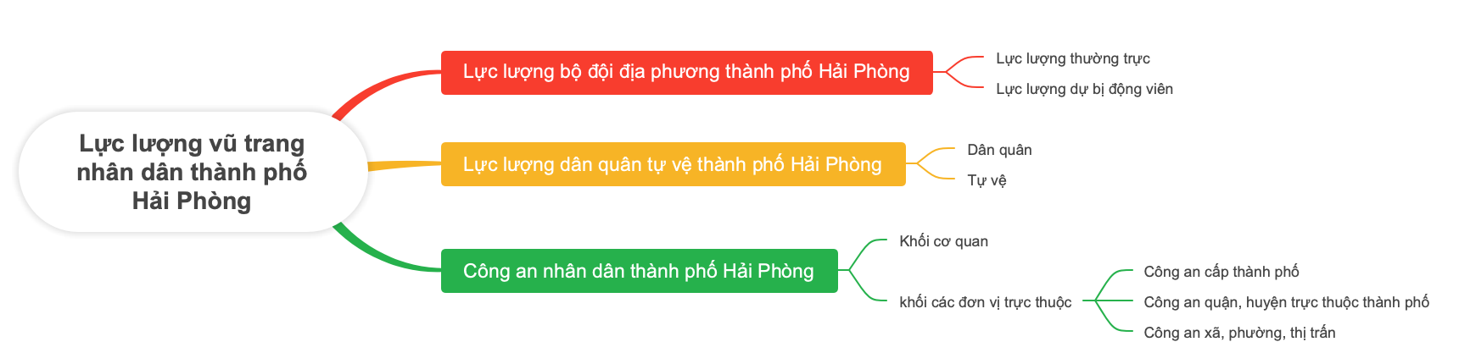

Slide 30

VẬN DỤNG

Slide 31



Thực hiện nhiệm vụ
Được học tập, tìm hiểu về truyền thống của lực lượng vũ trang thành phố Hải Phòng trong suốt chặng đường lịch sử, em hãy viết một đoạn văn (khoảng 300 chữ) để nói lên lòng biết ơn với các thế hệ cha anh đi trước và thể hiện trách nhiệm của công dân trong việc xây dựng, bảo vệ, gìn giữ phát huy truyền thống đó.

Slide 32




  HƯỚNG DẪN VỀ NHÀ
  Chuẩn bị chủ đề 5
  Đọc trước nội dung chủ đề 5
  Hoàn thành bài tập được giao

Slide 33


